Slide 1
SDN与NFV概述

Slide 2
目录
1
SDN概述
传统网络的缺点
S D N 定义
i M a s t e r N C E 解决方案
2
NFV概述

Slide 3



计算机时代的演进
大型机（Mainframe）
PC（兼容机）
App
专用的应用
Open Interface
Windows (OS)
or
Linux
or
Mac OS
专用操作系统
专用的硬件
Open Interface
Microprocessorr
垂直集成，封闭接口。
小规模行业应用。
水平集成，开放的接口。
大规模跨产业应用。

Slide 4


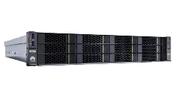

网络产业发展：来自IT行业的启示
IT产业的变革引发了网络产业的思考。业界开始提出SDN（Software Defined Networking）的概念，并不断在其商用 化进程上作出尝试。目的是希望网络变得更开放、灵活和简单。
计算产业开放，促进生态蓬勃发展 网络产业会如何变化？
云服务
丰富的云服务…
数据库
云主机
云硬盘
中间件
丰富的虚拟化技术、操 作系统、中间件、数据 库软件…
…
…
…
网络产业是否参考计算产业，
打造分层、开放的生态架构？
操作系统
网络应用
FusionSphere
虚拟化
SDN控制器
服务器、存储、
PC
存储阵列 PC
…
X86/ARM架构服务器
硬件网络设备
通用
硬件
内存 硬盘
…
X86/ARM架构芯片

Slide 5

网络界的现状：经典IP网络 - 分布式网络
经典的IP网络是一个分布式的、对等控制的网络。每台网络设备存在独立的数据平台、控制平面和管理平面。
设备的控制平面对等的交互路由协议，然后独立的生成数据平面指导报文转发。
经典IP网络的优势在于设备与协议解耦，厂家之间兼容性较好且故障场景下协议保证网络收敛。
控制平面 管理平面 转发平面
转发表、协议、算法
Router-A
控制平面
管理平面
配置命令
未知数据帧 转发行为
数据转发
转发平面
控制平面 管理平面
转发平面
控制平面 管理平面
转发平面
接收帧
发送帧
Router-B
Router-C

Slide 6

网络界的思考：经典网络面临的问题
网络易拥塞
网络技术复杂
？
运维太困难
业务部署太慢

Slide 7
网络易拥塞
基于带宽固定选路的问题和解决思路
A B
1G/5G
2G/10G
C
6G/5G
已用带宽/总带宽
D E
网络基于带宽计算转发路径。路由器C到路由器D的 链路为最短转发路径。C-D的业务流量开始超过带宽 出现丢包现象。虽然其他链路空闲，但是算法依然 选择最短路径转发。如果可以全局考虑，此时最优 的流量转发路径为C-A-D。

Slide 8

网络技术太复杂
网络协议多：如果您准备成为一名网络技术专 家， 您需要阅读网络设备相关RFC 2500篇。如 果一天阅读一篇，需要长达6年时间， 而这只是 整个RFC的 1/3，其数量还在持续增加。
网络配置难：如果您准备成为某个设备商设备的百 事通，您需要掌握的命令行超过10000条，而其数 量还在增加。
网络设备相关RFC增长数量
212
242
205
185
152
129
124
150
79
2005 2006 2007 2008 2009 2010 2011 2012 2013

Slide 9





网络故障定位、诊断困难
故障发现难
故障定位难
人工故障识别
人工抓包定位
人工问题诊断
异常流占全网流3.65%
经用户投诉而定 位的网络故障仅 是冰山一角。
传统运维仅监控设备指标，存在指标正常，但用户体 验差的情况。缺少用户和网络的关联分析。
数据中心网络统计，一个故障定位平均耗时76 min。
传统运维网络故障依靠人工故障识别、人工定位和 人工诊断。
超过85%的网络故障业务投诉后才发现。无法有效
主动识别、分析问题。

Slide 10








网络业务的部署速度太慢
网络策略
网络策略变更复杂、不灵活：
网络策略无法细化到用户。策略变更复杂，
访问 策略
带宽 策略
QoS
策略
其他策略 …
无法灵活调整。
基于IP、位置固定、
命令行配置
业务网络
新业务部署周期长：
新业务部署涉及端到端设备配置修改。
办公虚拟网
科研虚拟网
视频监控虚拟网
命令行端到端配置
物理网络
物理网络部署效率低：
物理网络无零配置部署能力。
设备逐台命令行配置

Slide 11
目录
1
SDN概述
传统网络的缺点
S D N 定义
i M a s t e r N C E 解决方案
2
NFV概述

Slide 12




SDN的起源
SDN（Software Defined Networking）即软件定义网络。是由斯坦福大学Clean Slate研究组提出的一种新 型网络创新架构。 其核心理念通过将网络设备控制平面与数据平面分离，从而实现了网络控制平面的集中 控制，为网络应用的创新提供了良好的支撑。
SDN起源提出了三个特征， “转控分离”、“集中控制”和“开放可编程接口”。
控制平面
SDN应用
控制面功能由控制器提供
OpenFlow控制器
控制平面
控制平面
OpenFlow
OpenFlow协议互联
转发平面
转发平面
OpenFlow Switches
OpenFlow交换机仅有数据平面

Slide 13
OpenFlow基本概念
OpenFlow是控制器与交换机之间的一种南向接口协议。它定义了三种类型的消息，Controller-to-Switch、
Asynchronous 和 Symmetric。每一种消息又包含了更多的子类型。
OpenFlow控制器
Controller-to-Switch
该消息由Controller发送。用于管理Switch和查询Switch 的相关信息。
Asynchronous
OpenFlow
该消息由Switch发起。当Switch状态发生改变时，
发送该消息告诉Controller状态变化。
Symmetric
该消息没有固定发起方，可由Switch或者Controller
发起。例如Hello、Echo、Error等。
OpenFlow Switches

Slide 14
Flow Table简介
OpenFlow交换机基于流表（Flow Table）转发报文。
每个流表项由匹配字段、优先级、计数器、指令、超时、Cookie、Flags这七部分组成。其中关于转发的关 键的两个内容是匹配字段和指令。
▫ 匹配字段是匹配规则，支持自定义。
▫ 指令是用来描述匹配后的处理方式。
匹配域 | 优先级 | 计数 | 动作 | Timeout | Cookie | Flags
流表字段支持自定义，例如本例匹配项字段：
Ingress Port | Ether Source | Ether Dst | Ether Type | VLAN ID | VLAN Priority | IP Src | IP Dst | TCP Src Port | TCP Dst Port
3 | MAC1 | MAC2 | 0x8100 | 10 | 7 | IP1 | IP2 | 5321 | 8080

Slide 15


转发方式对比
经典路由协议基于路由表转发
OpenFlow基于流表转发
OF控制器
路由协议
1.1.1.1
1.1.1.2
10.0.0.0/30
10.0.0.0/30
G0/0/1
流表匹配过 程：
路由表
目的网络 | 来源 | 下一跳 | 出接口
10.0.0.0/30 | OSPF | 1.1.1.2 | G0/0/1
 | Table0 |  | Table1 |  | … |  | Table N
流表
匹配域 | 优先级 | 计数 | 动作 | Timeout | Cookie
经典的网络转发方式是网络设备通过查询路由表指导流 量转发。
路由表的条目由网络设备之间运行路由协议而计算生
成。
路由表是定长的。路由表通过最长匹配原则执行报文转 发。一台网络设备只有一张路由表。
OpenFlow是一个网络协议。运行OpenFlow的交换机通过
查询流表指导流量转发。
流表一般是由OF控制器统一计算，然后下发到交换机。
流表是变长的，拥有丰富的匹配规则和转发规则。一台网 络设备有多张流表。

Slide 16
SDN的本质诉求
SDN的本质诉求是让网络更加开放、灵活和简单。它的实现方式是为网络构建一个集中的大脑，通过全局视
图集中控制，实现或业务快速部署、或流量调优、或网络业务开放等目标。
SDN的价值是：
▫ 集中管理，简化网络管理与运维；
▫ 屏蔽技术细节，降低网络复杂度，降低运维成本；
▫ 自动化调优，提高网络利用率；
▫ 快速业务部署，缩短业务上线时间；
▫ 网络开放，支撑开放可编程的第三方应用。
SDN带来了网络架构的变革。

Slide 17

SDN网络架构
SDN网络架构分为协同应用层、控制器层和设备层。不同层次之间通过开放接口连接。以控制器层为主要视 角，区分面向设备层的南向接口和面向协同应用层的北向接口。OpenFlow属于南向接口协议的一种。
协同应用层 _{APP 业务协同}
 | NBI北向接口
控制器层 业务编排
SBI南向接口
设备层
数据转发

Slide 18






华为SDN网络架构
华为SDN网络架构支持丰富的南北向接口，包括OpenFlow、OVSDB、NETCONF、PCEP、 RESTful 、
SNMP、BGP、JsonRPC、RESTCONF等。
Network
Application
云平台
EMS
Orchestration
Apps
NBI Plane
RESTful | SNMP | MTOSI/CORBA | Kafka/SFTP | RESTCONF
北向开放接口
南向开放接口
PCEP
Interface
NETCONF
Interface
OpenFlow
Interface
BGP-LS
Interface
OVSDB
Interface
SNMP
Interface
BGP
Interface
JsonRPC
Interface
Telemetry
转发设备
Switch
CPE
Router
Security Gateway
VNF
AP

Slide 19



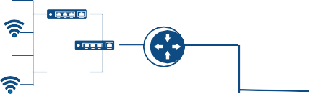
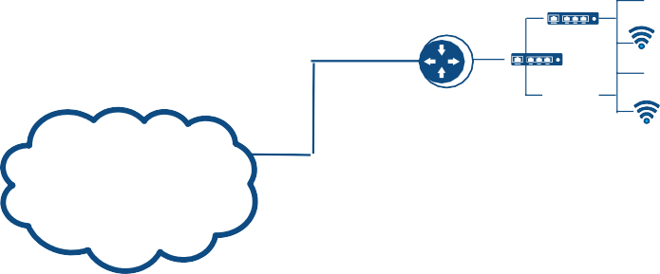




华为SDN解决方案 - 管、控、析构建智简网络
应用层
云平台
自助
门户
移动
APP
第三方
APP
…
网络 管控层
Manager
Controller
Analyzer
网络层
AP
AP
DC Fabric
Campus
Campus
CPE
CPE
WAN/DCI
WAN/DCI
DC Fabric
Branch
SD-WAN
Branch
CPE
CPE

Slide 20
目录
1
SDN概述
传统网络的缺点
S D N 定义
i M a s t e r N C E 解决方案
2
NFV概述

Slide 21

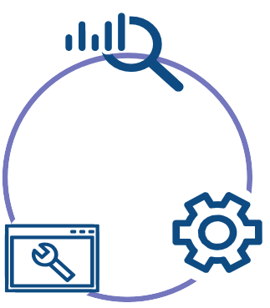
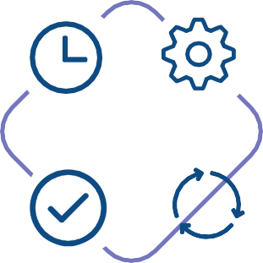








什么是iMaster NCE ？
iMaster NCE，自动驾驶网络管理与控制系统，是华为集管理、控制、分析和AI智能功能于一体的网络自动 化与智能化平台。
SDN自动化业务配置部署
AI智能分析预测排障
自动化+智能化
统一数据底座
感知定位处理一气呵成 管理+控制+分析
全生命周期管理 仿真校验监控优化 规+建+维+优
2
3
4
网管
控制器
分析器
自动驾驶网络系统
=
Network

Slide 22

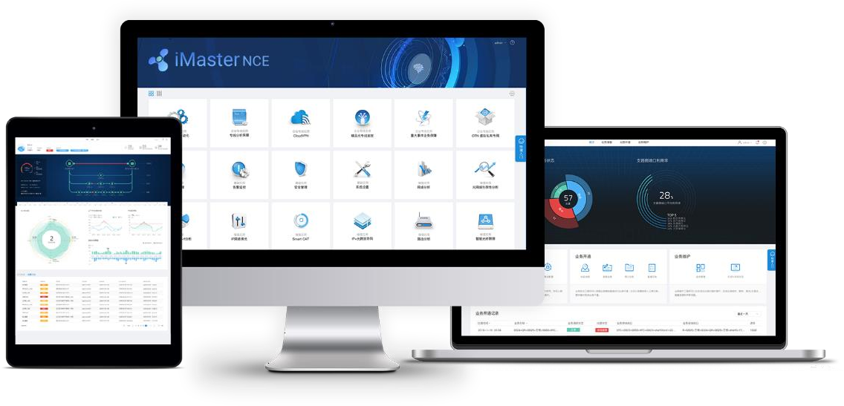


iMaster NCE全新启航
数据中心
iMaster NCE-Fabric *
企业园区
iMaster NCE-Campus *
SD-WAN
iMaster NCE-WAN
广域IP
iMaster NCE-IP
广域传输
iMaster NCE-T
* 本课程介绍

Slide 23











华为数据中心CloudFabric自动驾驶解决方案
基于iMaster NCE-Fabric，为数据中心网络提供从规划-建设-运维-调优全生命周期服务。
Service Intent/Strategy
规建一体：
规划工具对接NCE，实现规划建设一体化。
ZTP（Zero Touch Provisioning，零配置开局）
Simplification elements
分析
极简部署：
业务意图自理解和转换部署。
网络变更仿真评估，杜绝人为错误。
+AI
控制
管理
智能运维：
基于知识图谱和专家规则的快速故障发现定位
基于专家规则和仿真分析的快速故障恢复
Telemetry & ERSPAN NETCONF & SNMP
实时调优：
面向AI-Fabric的流量本地推理，在线模型训练调优
用户行为预测、资源调优建议
VM
VM
VM
VM
VM
VM
VM
VM
VM

Slide 24




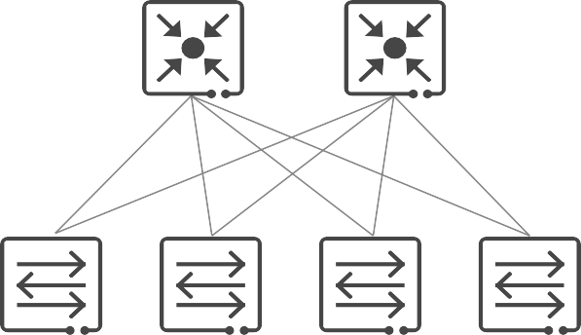

关键特性：极简ZTP部署
网络管理员
1
ZTP部署流程：
1. 网络管理员点击启动ZTP任务。
5
设备自动获取IP地址访问控制器。
控制器判断设备角色（Spine or Leaf），对上线 设备下发管理IP、SNMP、NETCONF等配置，并 通过管理IP纳管设备。
控制器全局下发互联配置及OSPF、BGP等配 置。
设备上线成功，管理员NCE查看全网信息。
注：Spine-Leaf是数据中心网络架构
2 3 4
Spine
VXLAN
Leaf

Slide 25
关键特性：网络意图自理解，业务快速部署
网络设计
配置下发 业务验证
10分钟 1~2天
2~3天
iMaster NCE-Fabric
校验结果分析
意图转换
网络设计
仿真校验
网络配置
工单
内置模型:
ACL部署
网络开通
意图模型
10分钟
华为iMaster NCE-Fabric支持虚拟化、云计算和容器网络的自动化快速部署。

Slide 26
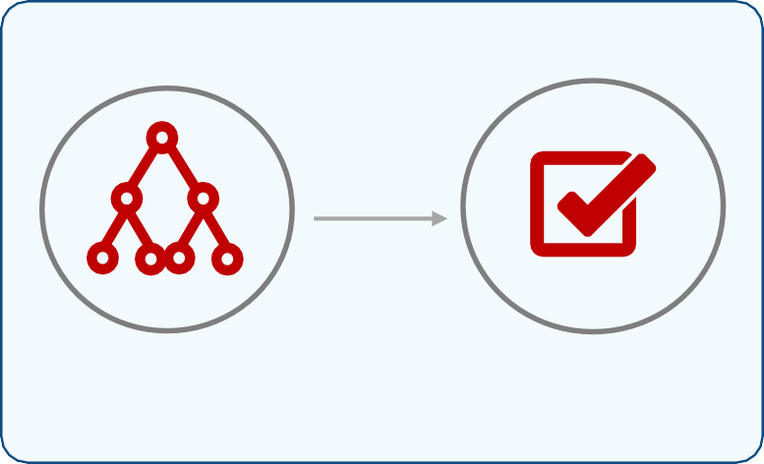
关键特性：网络变更仿真，预判变更风险
待变更配置
资源充足度
现网配置信息
互访连通性
现网拓扑信息
网络建模
形式化验证 算法
对原有业务影响
现网资源信息
数据收集/上传
建模求解
校验结果
建立物理/逻辑/应用网络模型
通过形式化验证算法求解
校验现网资源是否足够、连通性等
变更对原有业务影响分析和呈现

Slide 27









关键特性：数据中心网络AI智能运维
Collect Analysis
Decision
智能分析引擎
知识推理引擎
BGP
震荡
OSPF
震荡
接口 震荡
华为30+年运维 专家经验
ISIS
震荡
BFD
震荡
手动恢复
Router- ID冲突
异常检测 根因分析 风险预测
真实局点故障 持续学习训练
基于意图闭环
知识 知识
知识 知识
推荐最佳预
案：
数据中心全息数据 业务流数据
/Telemetry数据
模型应用
端口隔离
回退配置
扩容建议
数据清洗
AI异常识别
网络对象建模

Slide 28












华为园区网络CloudCampus自动驾驶解决方案
网络开通”快”，部署效率提升600%
分析
一站式管理平台
设备即插即用：设备极简开局，场景导航，模板配置
网络极简部署：网络资源池化，一网多用，业务自动化发放
管理
控制
设计
部署
策略
业务发放”快”，用户体验提升100%
业务随行：图形化策略配置，用户随时随地接入，漫游权限不 变，体验不变
终端智能识别：终端接入防仿冒，终端智能识别准确率95+%
智能HQos：基于应用调度和整形，带宽精细化管理，保证关键 用户业务体验
Netconf/YANG
中大型园区
中小型园区
园区互联
办公虚拟网
WAN/
Internet
智能运维“快”，整网性能提升50%+
研发虚拟网
实时体验可视：基于Telemetry的每时刻、每用户、每区域的网 络体验可视
精准故障分析：主动识别85%的典型网络问题并给出建议，实
时数据对比分析故障预测
智能网络调优：基于历史数据的无线网络预测性调优，整网性 能提升50%+（来源：Tolly认证）
办公虚拟网
安全组1
安全组2
安全组3
访问策略
带宽
优先级
研发虚拟网
安全组4
安全组5

Slide 29














关键特性：设备即插即用
APP扫码开局 DHCP开局
注册查询中心方式
1
1
1
2
注册查询中心
4
3
4
3
5
4
DHCP Server
3
2
2
预配置
同步信息
通过注册查询中心获取注册信息
设备自动注册上线
配置自动化下发
预配置
APP扫码部署
设备自动注册上线
配置自动化下发
预配置
通过DHCP server获取注册信息
设备自动注册上线
配置自动化下发

Slide 30




关键特性：构建一网多用的虚拟化园区
Internet
通过引入虚拟化技术，在园区网络中，基于一张物理网络 创建多张虚拟网络（VN，Virtual Network）。不同的虚 拟网络应用于不同的业务，例如办公、研发或物联网等。
通过iMaster NCE实现全网设备集中管理，管理员通过图 形化界面实现网络配置。
iMaster NCE将管理员的网络业务配置意图“翻译”成设 备命令，通过NETCONF协议将配置下发到各台设备，实 现网络的自动驾驶。
Border
物联网（IoT）
研发网
AP
办公网
Host1
销售员工
Host2
研发员工
Host3 IoT设备
Host4
访客

Slide 31










关键特性：业务随行，基于安全组的策略管理
业务随行：不管用户身处何地，使用哪个IP地址，都保证该用户拥有相同的网络权限和一致的用户策略。
销售用户 安全组 | 研发用户 安全组 |  | 服务器资源 安全组
权限策略 | 体验策略
引入安全组。安全组即拥有相同网络访 问策略的一组用户。
1
2
定义基于安全组的权限控制策略、用户 体验策略，将策略下发到网络设备。
安全组及策略下发
4
用户的流量进入网络后，网络设备根据
流量所述的源、目的安全组执行策略。
园区网络
准入认证
准入认证
准入认证
3
用户执行准入认证后，获得授权的安全
组。
用户A
用户B
用户C

Slide 32


关键特性：有线与无线融合
无线网络构建方式1：独立AC
无线网络构建方式2：插卡AC
独立AC存在无线流量瓶颈并
增加故障节点；
有线及无线管理上独立；
有线、无线认证点分离。
插卡AC
AC作为交换机的一块插卡， 安装在交换机上；
仅仅是硬件层面的融合。
独立AC
有线及无线认证点分离、策略控制分散、流量转发分离、故障排除困难、管理困难
有线无线融合（随板AC，Native AC）
交换机融合AC功能，无线流量转发无瓶颈，并且减少故障点，有线无线集中管理：
有线及无线业务统一管理、融合转发
有线及无线用户融合管理、网关融合
有线及无线认证点融合
有线及无线统一策略执行
随板AC

Slide 33


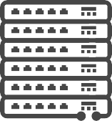
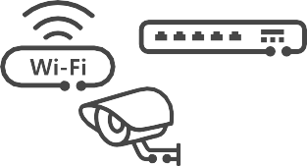
关键特性：终端智能识别，安全接入
需求&挑战
华为支持1000+ 办公/
物联终端的识别。
某高校
50+类
智能终端
终端由学院采集：
MAC采集难、易错
内置丰富的
终端指纹库
>>
>>
基于终端类型的
某企业
基于终端类型的
基于终端类型的
100+/天
认证报障
接入仿冒难定位
自动认证
识别为打印机
自动(MAC)认证，免MAC录入
自动授权
识别为摄像头
自动加入“视频监控”组
设置为“VIP”用户
仿冒检测
先识别为IP电话，后识别为PC
上报终端仿冒告警

Slide 34


关键特性：园区网络AI智能运维
AS-IS：以设备为中心的网络管理 TO-BE：以用户体验为中心的AI智能运维
网络管理系统 网络智能分析器
传统网管
拓扑管理
性能管理
告警管理
配置管理
体验可视化管理
用户旅程回放
潜在故障识别
故障根因定位
网络预测性调优
SNMP
分钟级网络数据采集
Telemetry
秒级网络数据采集
体验可视化：基于Telemetry秒级数据采集，每用户每应用每时刻体验可视
分钟级潜在故障识别和根因定位
基于动态基线、大数据关联等识别潜在故障
KPI关联分析和协议回放，精准定位问题根因
网络预测性调优：通过AI 智能分析AP的负载趋势，完成无线网络的预测
性调优闭环
以设备为中心，无法感知用户体验
“救火式”响应，无法识别潜在故障
依靠专业工程师现场定位故障
利用算法提升效率，通过场景化的持续学习和专家经验，智能运维将运维人员从复杂的告警和噪声解放出来，使运维更加自动化和智能化。

Slide 35
目录
1
SDN概述
NFV概述
N F V 概述
2

Slide 36



NFV的背景：同样来自IT行业变革的启示
来自IT界的启示，给网络产业带来了网络架构和设备架构两个层面的思考。网络架构层面引入对SDN
控制器的思考，设备架构层面引入对设备部署形态的思考。
IT产业的变革
近年虚拟化和云计算等IT技术蓬勃发展，传统部署于 硬件的应用逐渐云化。应用以软件的方式部署于私有 云、公有云或者混合云上。
网络？
APP | APP
OS | OS
VM | VM
APP
网络产业思考：能否以软件化的方式部署网络应用 呢?
这些思考引发了NFV（Network Functions Virtualization，网络功能虚拟化）。
OS
虚拟化/云化

Slide 37

NFV的起源
2012年10月，13家Top运营商（AT&T、Verizon、VDF、DT、T-Mobile、BT、Telefonica等）在SDN 和Open Flow世界大会上发布NFV （Network Functions Virtualization）第一版白皮书，同时成立了 ISG（Industry Specification Group）来推动网络虚拟化的需求定义和系统架构制定。
2013年，ETSI下NFV ISG（行业规范工作组）进行第一阶段研究，已完成相关标准制定。主要定义网
络功能虚拟化的需求和架构，并梳理不同接口的标准化进程。

Slide 38
NFV的价值
NFV（Network Functions Virtualization ）是运营商为了解决电信网络硬件繁多、部署运维复 杂、业务创新困难等问题而提出的。NFV在重构电信网络的同时，给运营商带来的价值如下：
▫ 缩短业务上线时间
▫ 降低建网成本
▫ 提升网络运维效率
▫ 构建开放的生态系统

Slide 39
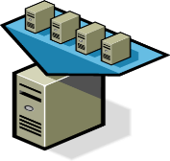
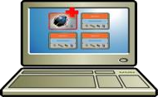
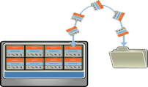
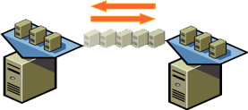
NFV关键技术：虚拟化
在NFV的道路上，虚拟化是基础，云化是关键。
传统电信网络中，各个网元都是由专用硬件实现，成本高、运维难。虚拟化具有分区、隔离、封装和相对于
硬件独立的特征，能够很好匹配NFV的需求。运营商引入此模式，将网元软件化，运行在通用基础设施上。
分区
在单一物理服务器上同时运行多个虚拟机
隔离
在同一服务器上的虚拟机之间相互隔离
封装
整个虚拟机都保存在文件中，而且可以通 过移动和复制这些文件的方式来移动和复 制该虚拟机
相对于硬件独立
无需修改即可在任何服务器上运行虚拟机

Slide 40




NFV关键技术：云化
美国国家标准与技术研究院（NIST）定义：云计算是一种模型，它可以实现随时随地，便捷地，随需应变地 从可配置计算资源共享池中获取所需的资源（例如，网络、服务器、存储、应用、及服务），资源能够快速 供应并释放，使管理资源的工作量和与服务提供商的交互减小到最低限度。
云计算拥有诸多好处。运营商网络中网络功能的云化更多的是利用了资源池化和快速弹性伸缩两个特征。
云计算的特征
1 2
3 资源池化
按需自助服务 广泛网络接入
4 快速弹性伸缩
5 可计量服务
Buy

Slide 41
NFV架构简介
NFV架构分NFVI （Network Functions Virtualization Infrastructure，基础设施层）、 VNF（ Virtualized Network Function，虚拟化网络功能层）和MANO（Management and Orchestration，管理编排域），同 还要支持现有的BSS/OSS（Business support system/ Operation support system）。
OSS/BSS：现有的运营/运维支撑系统
MANO：
提供业务编排、业务管 理和资源管理等功能
VNF：利用云资源构建软件网元
NFVI：提供云化资源池

Slide 42
NFV的标准架构
ETSI定义了NFV标准架构，由NFVI、VNF以及MANO主要组件组成。NFVI包括通用的硬件设施及其虚拟 化，VNF使用软件实现虚拟化网络功能，MANO实现NFV架构的管理和编排。
NFV Management and Orchestration
MANO
Os-Ma
NFV
Orchestrator
OSS/BSS
VNF
Or-Vnfm
EM 1
EM 2
EM 3
Ve-Vnfm
Service,VNF and Infrastructure Description
VNF
VNF 1
VNF 2
VNF 3
Manager(s)
Vn-Nf
NFVI
Vi-Vnfm
Virtualization Layer
Virtualized Infrastructure
Manager(s)
Virtual Computing
Virtual Storage
Virtual
Network
Nf-Vi
Or-Vi
Vi-Ha
Hardware
Computing
Storage
Network
Execution reference points
Other reference points
Main NFV reference points

Slide 43
NFV架构功能模块
NFV标准架构定义的主要功能模块：
服务提供商的管理功能，不属于NFV框架内的功能组件，但MANO和网元需要提供对 OSS/BSS 的接口支持。
OSS/BSS
OSS/BSS
NFV管理和编排。包括VIM，VNFM及NFVO，提供对VNF及I层统一的管理和编排功能。
VIM：Virtualized Infrastructure Managers, NFVI管理模块，通常运行于对应的基础设施站点中，主要 功能包括：资源的发现、虚拟资源的管理分配、故障处理等。 VNFM：VNF Managers ，VNF管理模块
，主要对VNF的生命周期（实例化、配置、关闭等）进行控制。
NFVO：NFV Orchestration，实现对整个NFV基础架构、软件资源、网络服务的编排和管理。
MANO
MANO
指虚拟机及部署在虚拟机上的业务网元、网络功能软件等。
VNF
VNF
NFV基础设施，包括所需的硬件及软件。为VNF提供运行环境。
Hardware：硬件层，包括提供计算、网络、存储资源能力的硬件设备。
Virtualization Layer：虚拟化层，主要完成对硬件资源的抽象，形成虚拟资源，如虚拟计算资源、虚拟
存储资源、虚拟网络资源。其虚拟化功能由Hypervisor^{[1]} 实现。
NFVI
NFVI

Slide 44
NFV架构接口
NFV标准架构的主要接口：
接口类型 | 功能描述
Vi-Ha | 虚拟化层与基础硬件之间的接口。虚拟化层满足基础硬件兼容性要求。
Vn-Nf | 虚拟机（VM）与NFVI之间的接口。它确保虚拟机可以部署在NFVI上，满足性能、可靠性和可扩展
 | 性要求。NFVI满足虚拟机操作系统兼容性要求。
Nf-Vi | 虚拟化层管理软件与NFVI之间的接口，提供NFVI虚拟计算、存储和网络系统管理；提供虚拟基础架
 | 构配置和连接；提供系统利用率、性能监控和故障管理。
Ve-Vnfm | VNFM与VNF之间的接口，实现VNF生命周期管理、VNF配置、VNF性能和故障管理。
OS-Ma | 实现网络服务生命周期管理，VNF生命周期管理。
Vi-Vnfm | 提供业务应用管理系统/业务编排系统与虚拟化层管理软件之间交互接口。
Or-Vnfm | 给VNFM发送配置信息，对VNFM进行配置，完成Orchestrator与VNFM的对接；分配给一个VNF
 | 的NFVI资源的交互；VNF信息的交换。
Or-Vi | Orchestrator需要的资源预定及资源分配的请求；虚拟硬件资源配置及状态信息的交换。

Slide 45
华为NFV解决方案
华为NFV架构中，虚拟化层及VIM的功能由华为云Stack NFVI平台实现。华为云Stack可以实现计算资源、存 储资源和网络资源的全面虚拟化，并能够对物理硬件虚拟化资源进行统一的管理、监控和优化。
华为提供运营商无线网、承载网、传输网、接入网、核心网等全面云化的解决方案。
VNF
MANO
CloudBB
Cloud
DSL/OLT
CloudEdge
CloudCore
5G Core
CloudOpera
NFVO
VNFM
NFVI
华为云Stack
FusionSphere OpenStack + OM
FusionCompute
FusionStorage
FusionNetwork
Hardware
Computing
Storage
Network

Slide 46
本章总结
SDN（Software Defined Networking）软件定义网络
NFV（Network Functions Virtualization）网络功能虚拟化
SDN是网络架构的革新，以控制器为主体，让网络更加开放、灵活和简单。
NFV是电信网络设备部署形态的革新，以虚拟化为基础，云计算为关键实现电信
网络的重构。

Slide 47
更多信息
更多OpenFlow相关问题请参考 https://www.opennetworking.org/ 。
更多华为SDN解决方案内容请参考HCIP课程。

Slide 48
学习推荐
https://e.huawei.com/cn/talent/#/home

